Slide 1
DueTMAut
Bomber Girl
-Rania Ori
-Venansius Mario

Slide 2
1.
Apa Itu Bomber Girl?

Slide 3
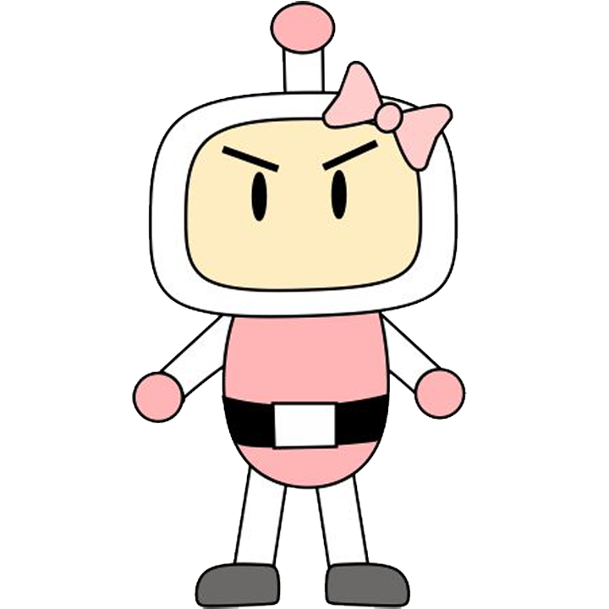
Bomber Girl

Slide 4
2.
Cara Bermain

Slide 5
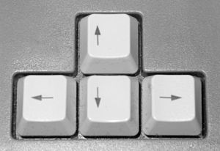
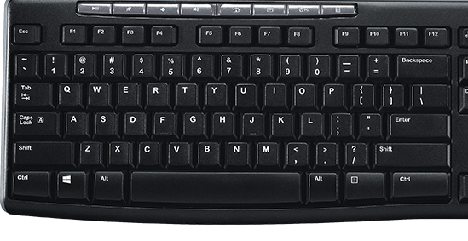
Cara Bermain
Mengontrol Avatar
Menggunakan arrow keys pada keyboard
Mengeluarkan Bom
Menggunakan tombol huruf b pada keyboard

Slide 6
3.
Aturan Bermain

Slide 7


Aturan Bermain
Membunuh semua monster
Menemukan pintu
Lanjut ke level berikutnya

Slide 8
Kelebihan
Ada 2 tingkatan level dalam game ini
Game yang menginspirasi
Game yang menantang
Cara bermain yang mudah
Mudah dipahami

Slide 9
THANK YOU

